Slide 1
Fortalecer la capacidad de discernimiento de los gobiernos: una necesidad para enfrentar la presión tecnológica en salud
Alejandro Gaviria Uribe
Ministro de Salud y Protección Social de Colombia

Slide 2
CARACTERÍSTICAS DEL SISTEMA COLOMBIANO
Financiamiento mixto y solidario
Dos regímenes
Plan de beneficios iguales: POS
Descentralizado
Doble descentralización: funcional y territorial
Mixto en la prestación

Slide 3
JUDICIALIZACIÓN…
Constitución 1991
Saludo como derecho social
Jurisprudencia
Salud como derecho fundamental
La última década:
Surgimiento del no POS

Slide 4
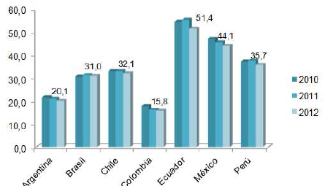
El SISTEMA DE SALUD COLOMBIANO HA LOGRADO
Cobertura cercana a universalización: 97%
Disminución de la desigualdad
La afiliación en el 20% más pobre de la población pasó de 4% en 1993 a 89,8% en 2013.
La afiliación en las zonas rurales pasó de 7% en 1993 a 90,9% en 2013.
Equidad en financiamiento y bajo gasto de bolsillo
Gasto de bolsillo sobre total de gasto en salud
Primer lugar en “Equidad en el financiamiento en salud” según World Health Report” de la OMS (2000)
Fuente: Minsalud con base en indicadores BM
Notes:
Recobros:
Tecnologías en salud y prestaciones NO POS: De no ser financiadas por medio de gasto de bolsillo o seguros complementarios, la demanda por estas prestaciones acaba siendo cubierta por medio de recursos de oferta o por el rubro “Apoyo otros eventos y fallos de tutela” de la subcuenta de compensación del FOSYGA.
Aseguramiento:
UPC: La prima o valor monetario reconocido a las EPS por el POS se conoce como la Unidad de Pago por Capitación (UPC).
Los ingresos por la UPC son los recursos con que el asegurador cuenta para pagar los eventos que ocurren a sus asegurados, eventos que en su gran mayoría son de atención curativa.
Ecuación: ingresos por UPC – egresos por eventos de atención en salud
A los egresos se suman los gastos administrativos y otros no operacionales.
Salud Pública:
Definición de Acciones de promoción de la salud y la prevención de la enfermedad, como pilares de la estrategia de Atención Primaria en Salud
Atención Primaria en Salud que estará constituida por tres componentes integrados e interdependientes: los servicios de salud, la acción intersectorial/transectorial por la salud y la participación social, comunitaria y ciudadana.
La entidad territorial es la encargada de dirigir y orientar los mecanismos de operación y articulación de los agentes presentes en cada territorio para obtener los resultados en salud esperado.
PIC: a contratación de estas acciones deberá ser prioritariamente con las Empresas Sociales del Estado ubicadas en el territorio, incluyendo las IPS indígenas. En el caso de que estas entidades no demuestren capacidad técnica y operativa para la implementación del Plan de Intervenciones Colectivas, podrán ser contratadas con otro tipo de instituciones, como IPS privadas del municipio, ONG o universidades, siempre y cuando cumplan con los criterios establecidos
POS:
El Plan de Beneficios deberá actualizarse integralmente una vez cada dos (2) años atendiendo a cambios en el perfil epidemiológico y carga de la enfermedad de la población, disponibilidad de recursos, equilibrio y medicamentos extraordinarios no explícitos dentro del Plan de Beneficios.
El POS-C es un paquete bastante comprehensivo, e incluye prestaciones en todos los niveles de atención13. Las exclusiones explícitas constan principalmente de cirugías estéticas, aparatos prostéticos, psicoterapia de largo plazo y tratamientos experimentales.
FINANCIAMIENTO:
Artículo 42. Financiación de las acciones de salud pública, atención primaria en salud y promoción y prevención. Las acciones de salud pública, promoción y prevención en el marco de la estrategia de Atención Primaria en Salud se financiarán con:
42.1 Los recursos del componente de salud pública del Sistema General de Participaciones que trata Ley 715 de 2001.
42.2 Los recursos de la Unidad de Pago por capitación destinados a promoción y prevención del régimen subsidiado y contributivo que administran las Entidades Promotoras de Salud.
42.3 Los recursos de la subcuenta de promoción y prevención del Fosyga.
42.4 Los recursos de promoción y prevención que destine del Seguro Obligatorio de Accidentes de Tránsito (SOAT), que se articularán a la estrategia de Atención Primaria en Salud.
42.5 Los recursos que destinen y administren las Aseguradoras de Riesgos Profesionales para la promoción y prevención, que se articularán a la estrategia de Atención Primaria en Salud.
42.6 Recursos del Presupuesto General de la Nación para salud pública.
42.7 Los recursos que del cuarto (1/4) de punto de las contribuciones parafiscales de las Cajas de Compensación Familiar se destinen a atender acciones de promoción y prevención en el marco de la estrategia de Atención Primaria en Salud. Cuando estos recursos sean utilizados para estos fines, un monto equivalente de los recursos del presente numeral se destinará al Régimen Subsidiado con cargo al numeral 1.
42.8 Otros recursos que destinen las entidades territoriales.

Slide 5
REDUCCIÓN DEL GASTO DE BOLSILLO
Fuente: Cálculos MSPS. Dirección de Financiamiento Sectorial, Cuentas de Salud; DANE y DNP.
Notes:
Mayor protección financiera para los usuarios

Slide 6
GASTO PÚBLICO EN SALUD (% GASTO TOTAL)

Slide 7
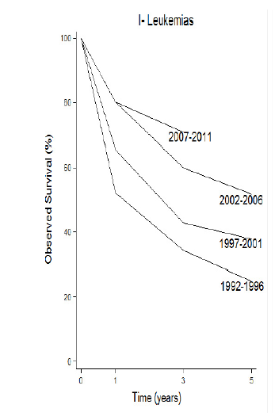
AUMENTO DE SOBREVIDA DE NIÑOS CON CÁNCER
Fuente: Bravo, Luis Eduardo, et al., Descriptive Epidemiology of Childhood Cancer in Cali, Colombia 1977-2011.

Slide 8
LA EXPERIENCIA DEL NO POS
Forma desordenada de incorporar lo nuevo: espontanea, no diseñada
“Todo a cualquier precio”
Alineación (perversa) de incentivos
Seguro de reembolso
Resultado: crisis financiera

Slide 9
EXPLOSIÓN DEL NO POS
2.400.000
2.050.217
2,103,000
1.759.402
1.018.762
570.021
265.185
170.155
56.741
113.708
4.244
5.312
2000
2001
2002
2003
2004
2005
2006
2007
2008
2009
2010
2011*

Slide 10
Valor de recobros 2008-2014 de Soliris en Régimen Contributivo
VALOR RECOBROS
Total de valor recobrado 2008-2014
$ 131,525,109,000
Total del valor aprobado 2008-2014
$ 89,174,863,200

Slide 11
PRESIÓN TECNOLÓGICA: ECULIZUMAB
* Medicamento indicado en tratamiento de Hemoglobinuria Paroxistica Nocturna.

Slide 12
VALOR RECOBRADO Y APROBADO POR QUINTILES DE INGRESO – ESCENARIO 1

Slide 13
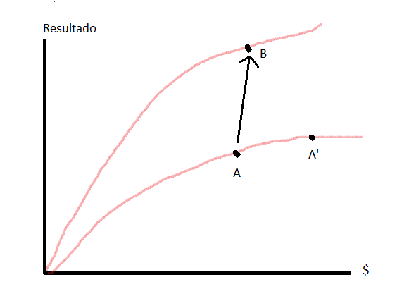
INNOVACIONES, PRECIO Y VALOR

Slide 14
MEDIDAS DE POLÍTICA
Política farmacéutica
Regulación
Competencia
Transparencia
Incorporación racional
Evaluación de tecnologías
Fortalecimiento puerta de entrada
Modelo de atención
Nuevos recursos
Bebidas azucaradas
Mayores impuestos al tabaco

Slide 15
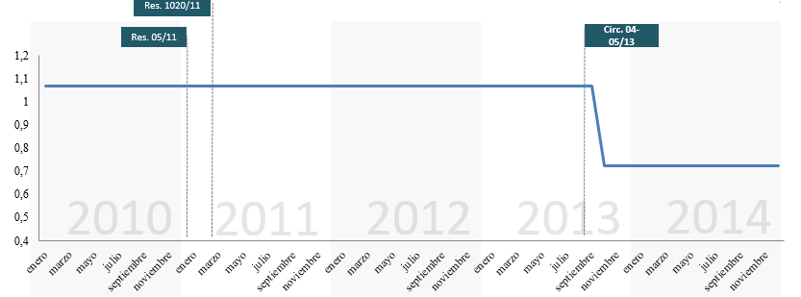
REGULACIÓN DE PRECIOS

Slide 16
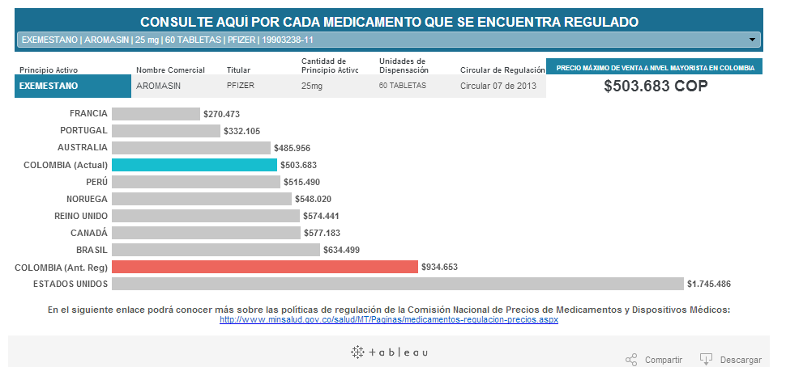
REGULACIÓN DE PRECIOS
Ejemplo: EXEMESTANO (AROMASIN) medicamento para tratamiento cáncer de seno:
https://www.minsalud.gov.co/salud/MT/Paginas/herramienta-interactiva-de-consulta-de-precios-regulados-de-medicamentos.aspx

Slide 17
COHERENCIA EN EL CONTRATO SOCIAL
Necesidad de un acuerdo social coherente:
Correspondencia entre recursos y beneficios
Conciencia de la doble responsabilidad
Con los pacientes y con el sistema
Incentivos correctamente alineados
Con las necesidades de la gente y el buen uso de los recursos

